Slide 1

ОПТИКА
хвильова

Slide 2

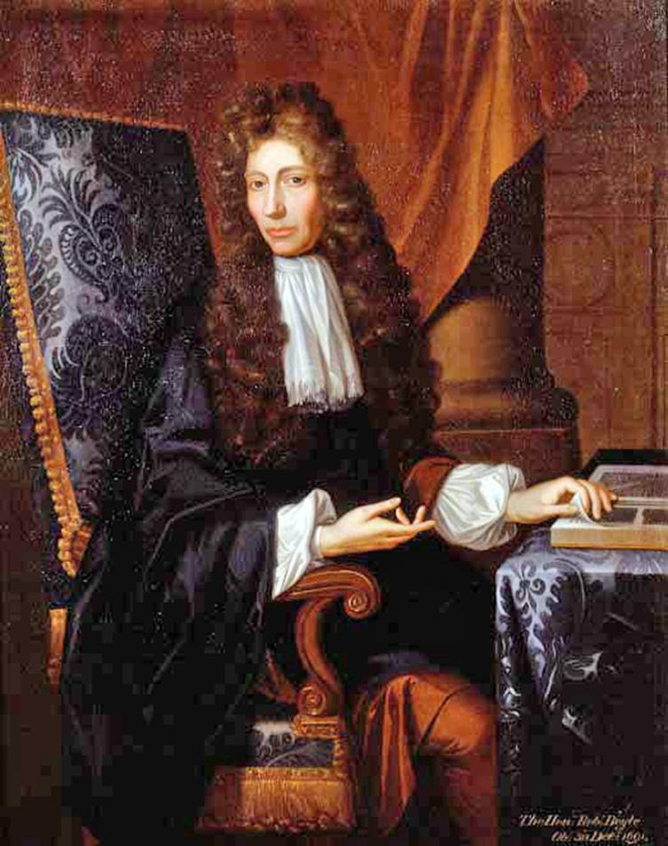
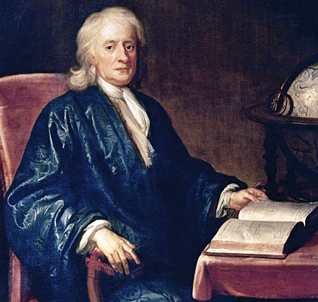
Явище інтерференції світла. Загальні умови мінімумів та максимумів інтерференції.
Роберт Бойль
Роберт Гук

Slide 3
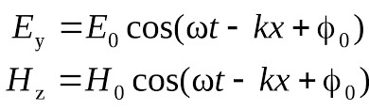
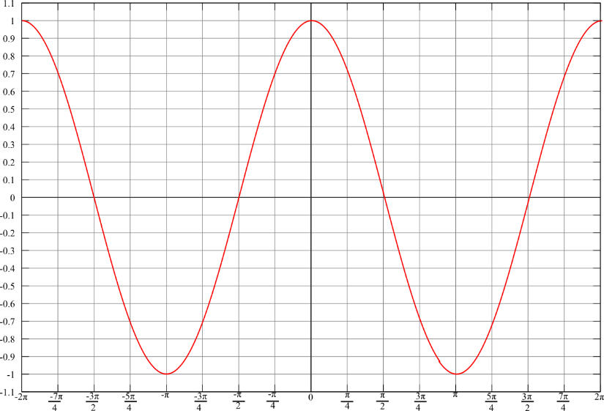
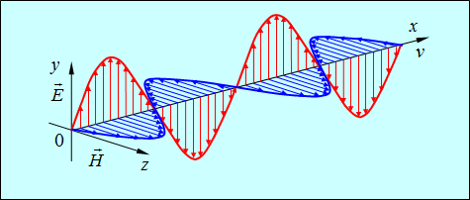

Slide 4
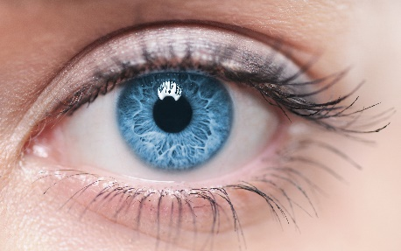
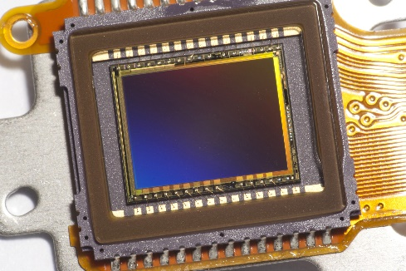
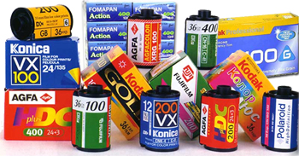

час розділення
0,1 cек
10⁻²-10⁻⁴ cек
10⁻¹⁰ cек
Т=10⁻¹⁵ cек

Slide 5
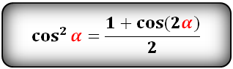
інтенсивність світла

Slide 6
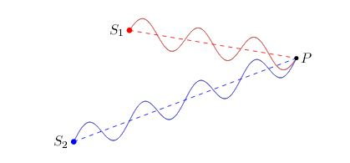

Slide 7
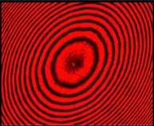
інтерференційний доданок
закон фотометричного додавання
інтерференція

Slide 10
максимум
мінімум

Slide 11
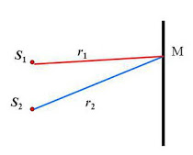
Оптична різниця ходу
φ₁
φ₂

Slide 13
максимум
мінімум

Slide 14
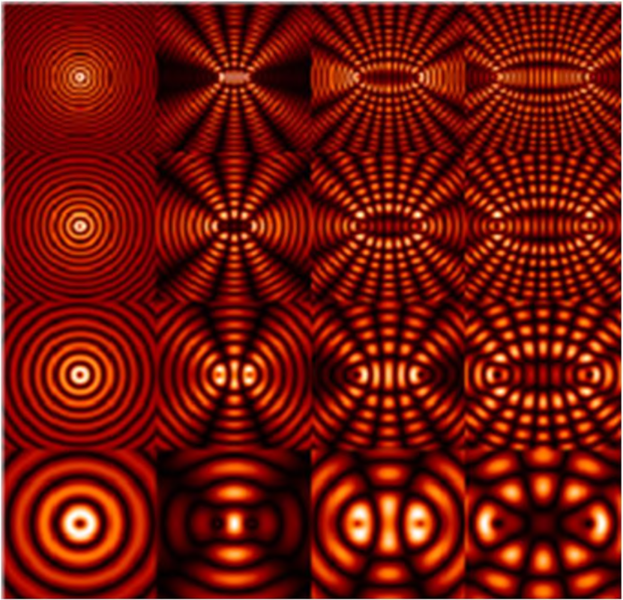
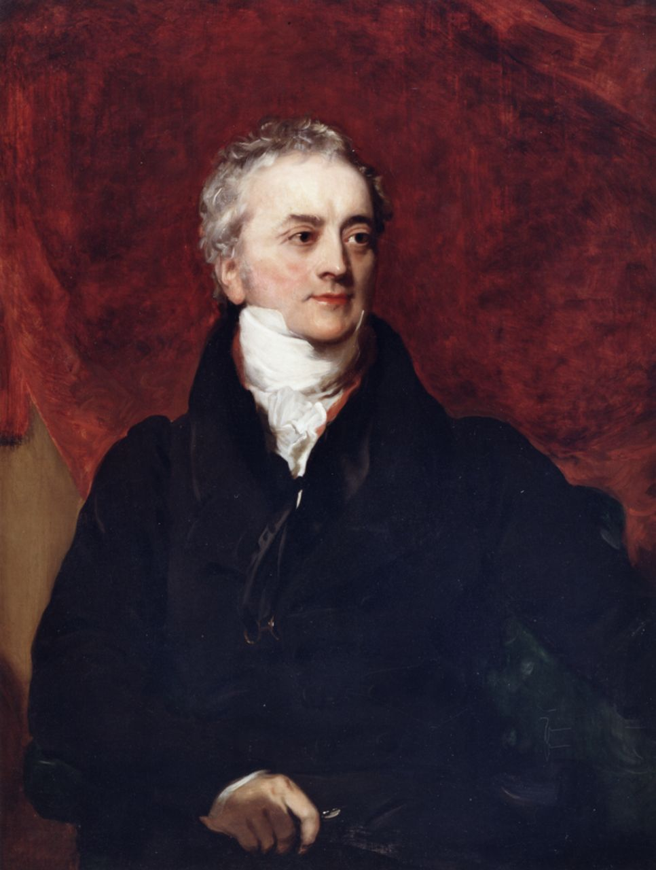
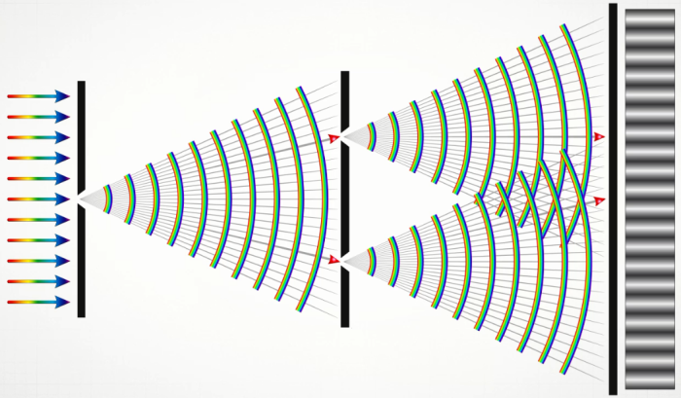
Загальна інтерференційна схема (схема Юнга)
Томас Юнг

Slide 15
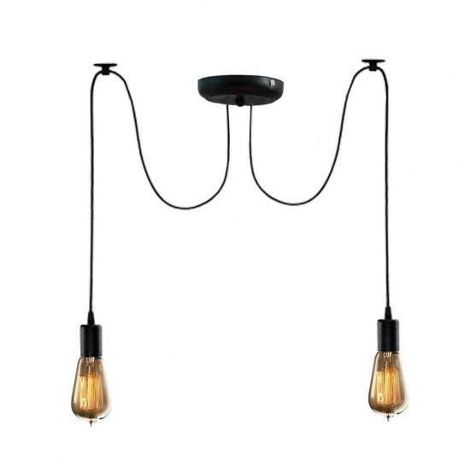
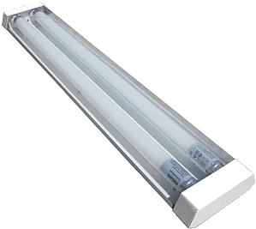
цуги !!!
метод поділу хвильового фронту
метод поділу амплітуди

Slide 16
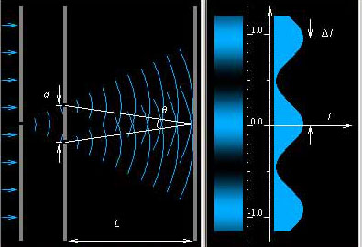
поле інтерференції

Slide 17
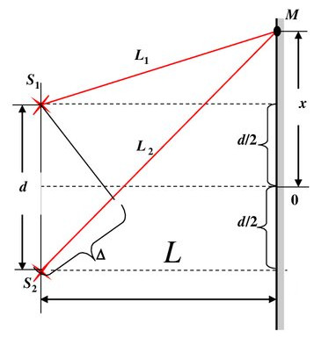
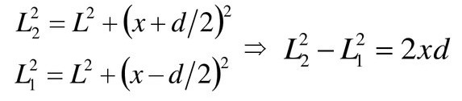
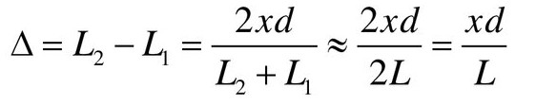
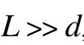
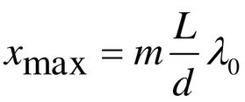
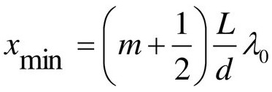
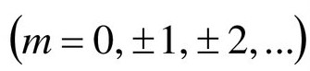
ширина смуги

Slide 18
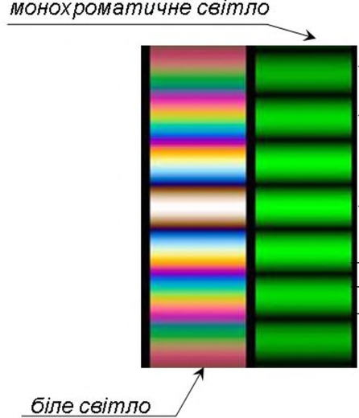

Slide 19
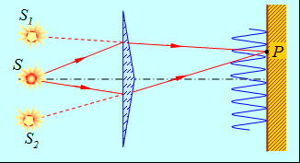
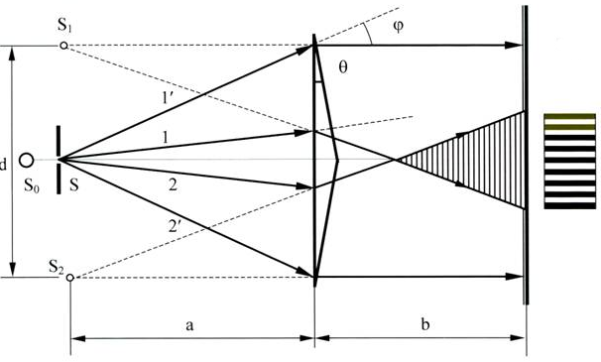
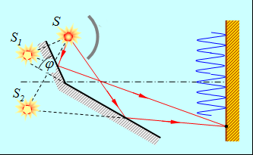

Slide 20
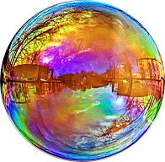
Інтерференція у тонких плівках

Slide 21
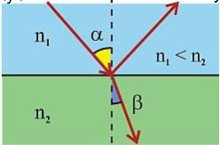
заломлення світла (закон Снеліуса)

Slide 22
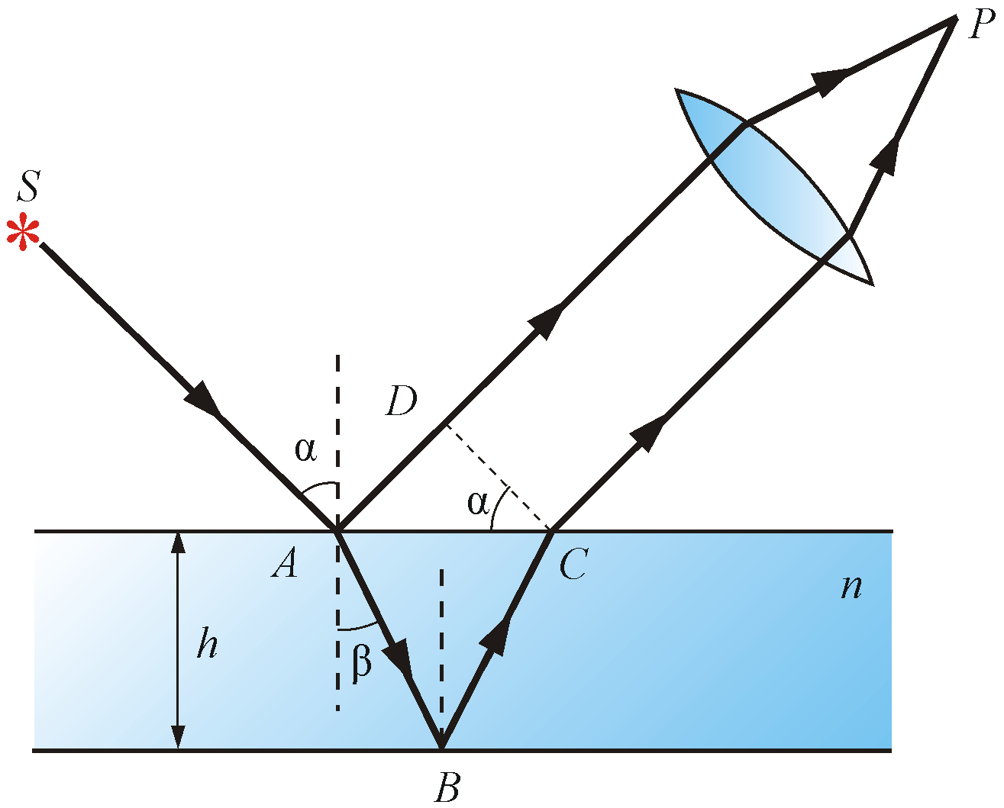

Slide 23
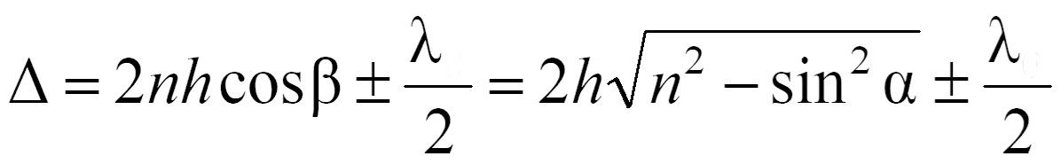
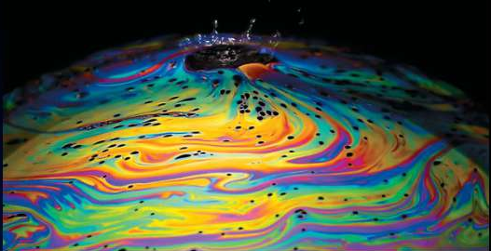

Slide 24
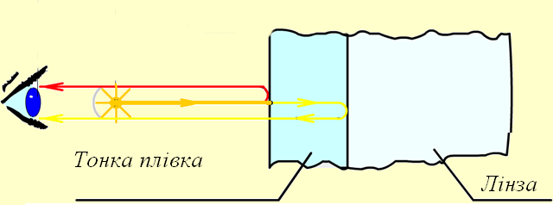
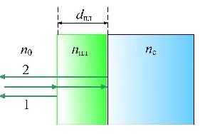
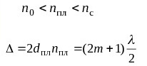
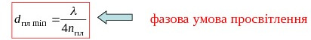
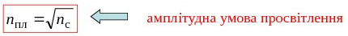
Просвітлення оптики

Slide 25
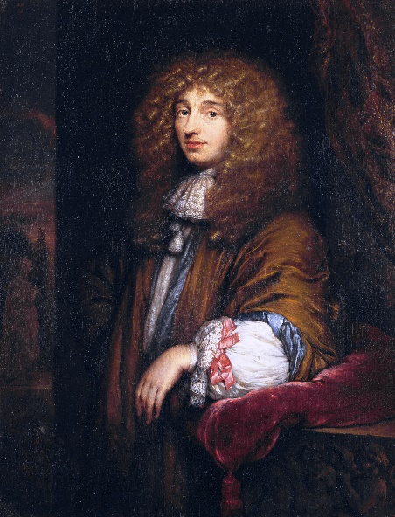
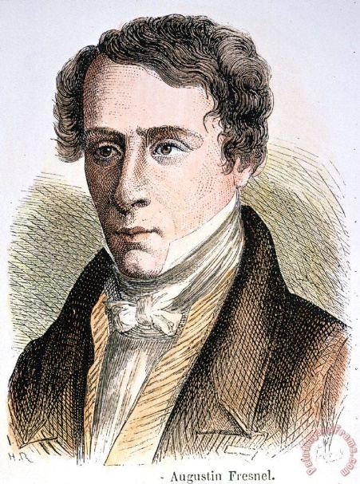
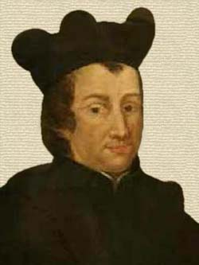
Дифракція світла. Принцип Гюйгенса-Френеля
Христіа́н Гю́йгенс ван Зейліхем
Огюстен Жан
Френель
Франческо Марія Грімальді

Slide 26
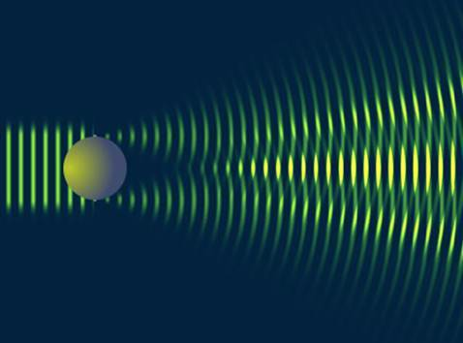
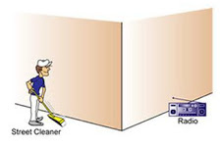
Дифракція – будь-яке відхилення від прямолінійного поширення світла, яке не зводиться до відбивання та заломлення або викривлення світлових променів у середовищі, де неперервно змінюється показник заломлення

Slide 27
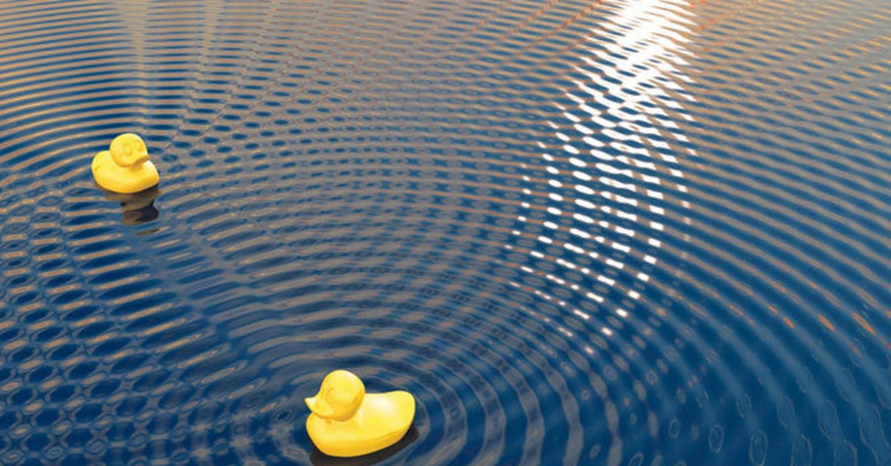
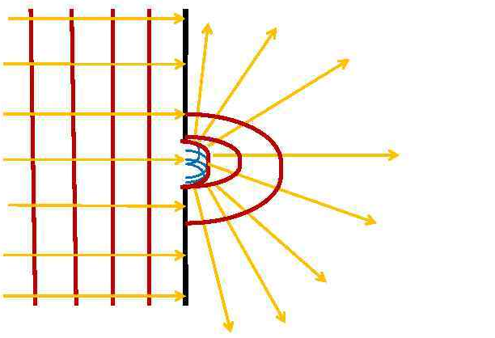
I(α)-?
α
I₀

Slide 28
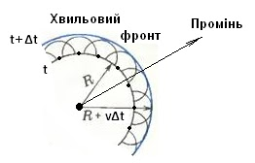
Гюйгенс: кожна точка хвильового фронту є джерелом сферичних (вторинних) хвиль;
огинаюча вторинних хвиль дає картину хвильового фронту у наступні моменти часу
Френель: огинаюча вторинних хвиль дає картину хвильового фронту у наступні моменти часу;
результуюча хвиля є наслідком інтерференції вторинних хвиль

Slide 30
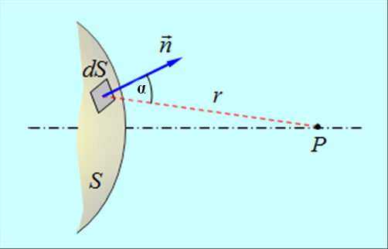

Slide 31
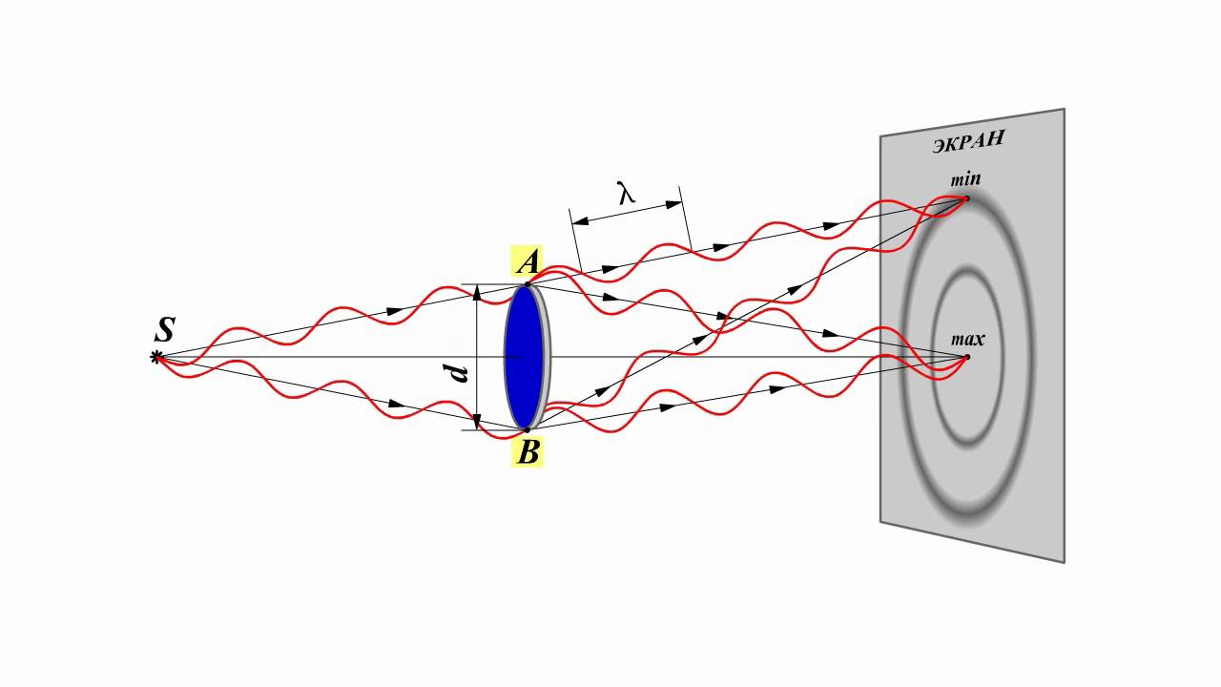
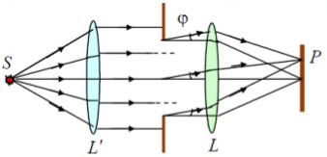
дифракція Френеля
θ
L₁
L₂
дифракція Фраунгофера

Slide 32


дифракція Френеля

Slide 33


Дифракція паралельних променів на щілині
Йозеф фон Фраунгофер

Slide 34


хвилі плоскі
α не дуже велике => K(α) стале
dx
0
X
b

Slide 35
dx
0
X
b

Slide 37

кількість мінімумів - [b/λ]
умова максимуму (окрім нульового)

Slide 39





ϕ

Slide 40


Дифракційна гратка. Дисперсія і роздільна здатність дифракційної гратки. Критерій Релея
https://youtu.be/0rz1WWmts-c

Slide 41





Slide 42

N щілин
для некогерентних коливань
для когерентних коливань:

Slide 43

max:
min:

Slide 44


max:
min:

Slide 45

max:

Slide 46
N щілин
для некогерентних коливань
Коливання в т.Р є сумою N коливань з однаковими амплітудами
зсунутих між собою на

Slide 48
головні максимуми
мінімуми:
завдяки одній щілині
додаткові мінімуми

Slide 49
max:
min:

Slide 50
кутова дисперсія

Slide 51

роздільна здатність
критерій Релея
20%

Slide 52

Поляризація світла. Природне та поляризоване світло. Закон Малюса
Етьєн Луї Малюс

Slide 53




цуг
поляризований !

Slide 54






лінійно
поляризоване
циркулярно
поляризоване
еліптично
поляризоване
частково
поляризоване

Slide 55


ступінь поляризації
природнє
плоскополяризоване

Slide 56



Slide 57




Slide 58


Slide 59


Поляризація при відбиванні та заломленні

Slide 60




Slide 61




Подвійне променезаломлення
Расмус Бартолін
Джон Керр
Фридрих Карл Альвин Поккельс
Еме Огюст Коттон

Slide 62


Одновісні кристали (кварц, турмалін, СaCO₃)
Двовісні кристали (слюда, гіпс)

Slide 63



Дихроїзм
о-промінь турмалін:1мм
поляроїд: 0.1 мм
Ніколь

Slide 64



штучне подвійне променезаломлення
механічна деформація
електричне поле
ефект Кера
ефект Поккельса
магнітне поле
ефект Коттона-Мутона

Slide 65

Оптична активність
Марсель Еміль Верде

Slide 66

кристали
розчини
штучна
активність

Slide 67



Поглинання світла
П’єр Бугер
Йоганн Генріх Ламберт
Август Бер

Slide 68




Slide 69



Для розчинів

Slide 70


Slide 71



Розсіяння світла
Джон Вільям Стретт (лорд Релей)
Маріан Смолуховський
Леонід Ісаакович Мандельштам

Slide 72


коеф. екстинції

Slide 73

розсіяння Релея
Мандельштам-Смолуховський -> флуктуації густини

Slide 74



Slide 75


https://www.youtube.com/watch?v=iLhl0wMY_uI
починаючи приблизно з 31:00

